Slide 1
Veritabanı Yönetim Sistemleri
Kaynak: Database Management Systems
Raghu Ramakrishman and Johannes Gehrke

Slide 2
Temeller
Giriş
ER Modeli ve Kavramsal Tasarım
İlişkisel Model – SQLDDL
İlişkisel Cebir ve Hesaplama
SQL DML

Slide 3
Veritabanı Sistemlerine Genel Bakış
DBMS, özellikle ilişkisel DBMS nedir?
Verileri yönetmek için neden bir DBMS düşünmeliyiz?
Uygulama verileri bir DBMS'de nasıl temsil edilir?
Bir DBMS, sistem arızaları sırasında eşzamanlı erişimi nasıl destekler ve verileri nasıl korur?
DBMS'nin ana bileşenleri nelerdir?
Gerçek hayatta veritabanıyla kim ilgilenir?

Slide 4
Veritabanı Sistemleri
Veritabanı yönetim sistemleri alanı genel olarak bilgisayar biliminin bir mikrokozmosudur. Ele alınan konular ve kullanılan teknikler geniş bir yelpazeyi kapsar, bunlara şunlar dahildir:
Diller
Nesne yönelimi ve diğer programlama paradigmaları
Derleme
İşletim sistemleri
Eşzamanlı programlama
Veri yapıları
Algoritmalar teorisi
Paralel ve dağıtılmış sistemler
Kullanıcı arayüzleri
Uzman sistemler ve yapay zeka
İstatistiksel teknikler ve dinamik programlama.

Slide 5
Veritabanı Sistemleri
Bir veritabanı, genellikle bir veya daha fazla ilgili kuruluşun faaliyetlerini tanımlayan bir veri koleksiyonudur. Örneğin, bir üniversite veritabanı aşağıdakiler hakkında bilgi içerebilir:
Öğrenciler, öğretim görevlileri, dersler ve sınıflar gibi varlıklar.
Öğrencilerin derslere kaydı, öğretim görevlilerinin ders vermesi ve dersler için odaların kullanımı gibi varlıklar arasındaki ilişkiler.

Slide 6
Veritabanı Sistemleri
Bir veritabanı yönetim sistemi veya DBMS, büyük veri koleksiyonlarının bakımı ve kullanımında yardımcı olmak için tasarlanmış bir yazılımdır. Bu tür sistemlere olan ihtiyaç ve kullanımları hızla artmaktadır. Bir DBMS kullanmanın alternatifi, verileri dosyalarda depolamak ve yönetmek için uygulamaya özgü kod yazmaktır.

Slide 7
Veritabanı Sistemleri
Bu dersin amacı, bir veritabanının nasıl tasarlanacağı ve bir DBMS'nin nasıl etkili bir şekilde kullanılacağına vurgu yaparak, veritabanı yönetim sistemlerine derinlemesine bir giriş sunmaktır. Şaşırtıcı olmayan bir şekilde, belirli bir uygulama için bir DBMS'nin nasıl kullanılacağına dair birçok karar, DBMS'nin hangi yetenekleri verimli bir şekilde desteklediğine bağlıdır. Bu nedenle, bir DBMS'yi iyi kullanmak için, bir DBMS'nin nasıl çalıştığını da anlamak gerekir.

Slide 8
Veritabanı Sistemleri Tarihi
Charles Bachman tarafından 1960'ların başında General Electric'te tasarlanan ilk genel amaçlı DBMS, Entegre Veri Deposu (Integrated Data Store) olarak adlandırıldı.
Veri Sistemleri Dilleri Konferansı (Conference on Data Systems Languages - CODASYL) tarafından standartlaştırılan ve 1960'lara kadar veritabanı sistemlerini güçlü bir şekilde etkileyen ağ veri modelinin temelini oluşturdu.
Bachman, veritabanı alanındaki çalışmaları nedeniyle 1973 yılında ACM'nin Turing Ödülü'nü (Nobel Ödülü'nün bilgisayar bilimindeki karşılığı) ilk alan kişi oldu.

Slide 9
Veritabanı Sistemleri Tarihi
1960'ların sonlarında IBM, bugün bile birçok büyük tesiste kullanılan Bilgi Yönetim Sistemi (Information Management System - IMS) DBMS'sini geliştirdi.
IMS, hiyerarşik veri modeli adı verilen alternatif bir veri temsil çerçevesinin temelini oluşturdu. Havayolu rezervasyonları yapmak için kullanılan SABRE sistemi, American Airlines ve IBM tarafından aynı zamanlarda ortaklaşa geliştirildi ve birkaç kişinin bir bilgisayar ağı aracılığıyla aynı verilere erişmesine olanak sağladı. İlginçtir ki, bugün aynı SABRE sistemi Travelocity gibi popüler Web tabanlı seyahat hizmetlerine güç sağlamak için kullanılıyor.

Slide 10
Veritabanı Sistemleri Tarihi
1970 yılında, IBM'in San Jose Araştırma Laboratuvarı'ndan Edgar Codd, ilişkisel veri modeli adı verilen yeni bir veri temsil çerçevesi önerdi. Bu, veritabanı sistemlerinin geliştirilmesinde bir dönüm noktası oldu: İlişkisel modele dayalı birkaç DBMS'nin hızla geliştirilmesine ve alanı sağlam bir temele oturtan zengin bir teorik sonuç gövdesine yol açtı.
A Relational Model of Data for Large Shared Data Banks
Codd, öncü çalışmasıyla 1981 Turing Ödülü'nü kazandı. Veritabanı sistemleri akademik bir disiplin olarak olgunlaştı ve ilişkisel DBMS'lerin popülaritesi ticari manzarayı değiştirdi. Faydaları yaygın olarak kabul edildi ve kurumsal verileri yönetmek için DBMS'lerin kullanımı standart uygulama haline geldi.

Slide 11
Veritabanı Sistemleri Tarihi
1980'lerde, ilişkisel model baskın DBMS paradigması olarak konumunu sağlamlaştırdı ve veritabanı sistemleri yaygın olarak kullanılmaya devam etti.
IBM'in System R projesinin bir parçası olarak geliştirilen ilişkisel veritabanları için SQL sorgu dili standart sorgu dili haline geldi. SQL, 1986'da Amerikan Ulusal Standartlar Enstitüsü'nün (ANSI) ve 1987'de Uluslararası Standardizasyon Örgütü'nün (ISO) standardı haline geld ve mevcut standart olan SQL:1999, Amerikan Ulusal Standartlar Enstitüsü (ANSI) ve Uluslararası Standardizasyon Örgütü (ISO) tarafından kabul edildi. Tartışmasız bir şekilde, eş zamanlı programlamanın en yaygın kullanılan biçimi, veritabanı programlarının (işlemler olarak adlandırılır) eş zamanlı yürütülmesidir. Kullanıcılar, kendileri tarafından çalıştırılacaksa programlar yazarlar ve bunları eş zamanlı olarak çalıştırma sorumluluğu DBMS'ye verilir. James Gray, veritabanı işlem yönetimine yaptığı katkılardan dolayı 1999 Turing ödülünü kazandı.
O zamandan beri, standart daha geniş bir özellik kümesini içerecek ve ortak uzantıları içerecek şekilde birçok kez revize edildi. Standartların varlığına rağmen, var olan hemen hemen hiçbir uygulama buna tam olarak uymuyor ve çoğu SQL kodu farklı veritabanı sistemlerine taşınmadan önce en azından bazı değişiklikler gerektiriyor.

Slide 12
Veritabanı Sistemleri Tarihi
1980'lerin sonu ve 1990'larda, veritabanı sistemlerinin birçok alanında ilerlemeler kaydedildi.
Daha güçlü sorgu dilleri ve daha zengin veri modelleri üzerine önemli araştırmalar yürütüldü ve bir kuruluşun tüm bölümlerinden gelen verilerin karmaşık analizini desteklemeye eklemeler yapıldı.
Bazı firmalar (örneğin, IBM'in DB2, Oracle 8, Informix2 UDS) sistemlerini, resim ve metin gibi yeni veri türlerini depolama ve daha karmaşık sorgular sorma yeteneğiyle genişletti.
Çok sayıda satıcı tarafından veri ambarları oluşturmak, çeşitli veritabanından gelen verileri birleştirmek ve özel analizler yapmak için özel sistemler geliştirildi.

Slide 13
Veritabanı Sistemleri Tarihi
DBMS'nin üzerine önemli bir uygulama odaklı özellik katmanı ekleyen çeşitli kurumsal kaynak planlama (ERP) ve yönetim kaynak planlama (MRP) paketlerinin ortaya çıkmasıdır.
Yaygın olarak kullanılan. paketler arasında Baan, Oracle, PeopleSoft, SAP ve Siebel sistemleri yer alır. Bu paketler, çok sayıda kuruluş tarafından karşılaşılan bir dizi ortak görevi (örneğin, envanter yönetimi, insan kaynakları planlaması, finansal analiz) belirler ve bu görevleri gerçekleştirmek için genel bir uygulama katmanı sağlar. Veriler ilişkisel bir DBMS'de saklanır ve uygulama katmanı farklı şirketlere göre özelleştirilebilir, bu da uygulama katmanını sıfırdan oluşturmanın maliyetine kıyasla şirketler için daha düşük genel maliyetlere yol açar.

Slide 14
Dosya Sistemi ve DBMS
Bir DBMS'ye olan ihtiyacı anlamak için motive edici bir senaryoyu ele alalım: Bir şirketin çalışanlar, departmanlar, ürünler, satışlar vb. hakkında büyük bir veri koleksiyonu (örneğin, 500 GB3) vardır. Bu verilere aynı anda birkaç çalışan erişir. Verilerle ilgili sorular hızlı bir şekilde yanıtlanmalı, farklı kullanıcılar tarafından verilerde yapılan değişiklikler tutarlı bir şekilde uygulanmalı ve verilerin belirli bölümlerine (örneğin maaşlar) erişim kısıtlanmalıdır.

Slide 15
Dosya Sistemi ve DBMS
Verileri işletim sistemi dosyalarında depolayarak yönetmeyi deneyebiliriz. Bu yaklaşımın aşağıdakiler de dahil olmak üzere birçok dezavantajı vardır:
Muhtemelen tüm verileri tutmak için 500 GB ana belleğimiz yoktur. Bu nedenle verileri bir disk veya bant gibi bir depolama aygıtında depolamalı ve gerektiğinde işlenmek üzere ilgili parçaları ana belleğe getirmeliyiz.
500 GB ana belleğimiz olsa bile, 32 bit adreslemeli bilgisayar sistemlerinde yaklaşık 4 GB'tan fazla veriye doğrudan başvuramayız. Tüm veri öğelerini tanımlamak için bir yöntem programlamalıyız.
Bir kullanıcının veriler hakkında sormak isteyebileceği her soruyu yanıtlamak için özel programlar yazmalıyız. Bu programlar, aranacak büyük miktarda veri nedeniyle karmaşık olma eğilimindedir.

Slide 16
Dosya Sistemi ve DBMS
Verileri, verilere aynı anda erişen farklı kullanıcılar tarafından yapılan tutarsız değişikliklerden korumalıyız. Uygulamalar bu tür eşzamanlı erişimin ayrıntılarını ele almak zorundaysa, bu karmaşıklıklarına büyük ölçüde katkıda bulunur.
Değişiklikler yapılırken sistem çökerse verilerin tutarlı bir duruma geri yüklendiğinden emin olmalıyız.
İşletim sistemleri güvenlik için yalnızca bir parola mekanizması sağlar. Bu, farklı kullanıcıların verilerin farklı alt kümelerine erişim iznine sahip olduğu güvenlik politikalarını uygulamak için yeterince esnek değildir.

Slide 17
DBMS’nin Avantajları
Bir DBMS, önceki görevleri kolaylaştırmak için tasarlanmış bir yazılım parçasıdır. Verileri bir işletim sistemi dosyaları koleksiyonu yerine bir DBMS'de depolayarak, verileri sağlam ve verimli bir şekilde yönetmek için DBMS'nin özelliklerini kullanabiliriz. Veri hacmi ve kullanıcı sayısı arttıkça, yüzlerce gigabayt veri ve binlerce kullanıcı mevcut kurumsal veritabanlarında yaygındır DBMS desteği vazgeçilmez hale gelir.

Slide 18
DBMS’nin Avantajları
Veri Bağımsızlığı: Uygulama programları, ideal olarak, veri gösterimi ve depolama ayrıntılarına maruz bırakılmamalıdır. DBMS, bu tür ayrıntıları gizleyen verilerin soyut bir görünümünü sağlar.
Verimli Veri Erişimi: Bir DBMS, verileri verimli bir şekilde depolamak ve almak için çeşitli karmaşık teknikler kullanır. Bu özellik, veriler harici depolama aygıtlarında depolanıyorsa özellikle önemlidir.
Veri Bütünlüğü ve Güvenliği: Verilere her zaman DBMS aracılığıyla erişiliyorsa, DBMS bütünlük kısıtlamalarını uygulayabilir. Örneğin, bir çalışan için maaş bilgilerini eklemeden önce, DBMS departman bütçesinin aşılmadığını kontrol edebilir. Ayrıca, farklı kullanıcı sınıflarına hangi verilerin görülebileceğini yöneten erişim kontrollerini uygulayabilir.

Slide 19
DBMS’nin Avantajları
Veri Yönetimi: Birkaç kullanıcı verileri paylaştığında, verilerin yönetimini merkezileştirmek önemli iyileştirmeler sağlayabilir. Yönetilen verilerin doğasını ve farklı kullanıcı gruplarının bunları nasıl kullandığını anlayan deneyimli profesyoneller, yedekliliği en aza indirmek için veri gösterimini düzenlemekten ve veri depolamasını ince ayar yaparak geri almayı verimli hale getirmekten sorumlu olabilir.
Eşzamanlı Erişim ve Çökme Kurtarma: Bir DBMS, kullanıcıların verilere aynı anda yalnızca bir kullanıcı tarafından erişildiğini düşünebilecekleri şekilde verilere eşzamanlı erişimleri planlar. Ayrıca, DBMS kullanıcıları sistem arızalarının etkilerinden korur.
Azaltılmış Uygulama Geliştirme Süresi: Açıkça, DBMS, DBMS'deki verilere erişen birçok uygulama için ortak olan önemli işlevleri destekler. Bu, verilere yönelik üst düzey arayüzle birlikte, hızlı uygulama geliştirmeyi kolaylaştırır. DBMS uygulamalarının, birçok önemli görev DBMS tarafından işlendiği (ve uygulamada hata ayıklanıp test edilmesi gerekmediği) için benzer bağımsız uygulamalardan daha sağlam olma olasılığı da yüksektir.

Slide 20
DBMS’nin Avantajları
Tüm bu avantajlar göz önüne alındığında, bir DBMS kullanmamak için bir neden var mıdır? Bazen, evet. Bir DBMS, belirli iş yükleri için optimize edilmiş karmaşık bir yazılım parçasıdır (örneğin, karmaşık sorguları yanıtlamak veya birçok eşzamanlı isteği işlemek) ve performansı belirli uzmanlaşmış uygulamalar için yeterli olmayabilir. Örnekler arasında sıkı gerçek zamanlı kısıtlamalara sahip uygulamalar veya verimli özel kod yazılması gereken sadece birkaç iyi tanımlanmış kritik işlem yer alır. Bir DBMS kullanmamak için bir diğer neden de bir uygulamanın verileri sorgu dili tarafından desteklenmeyen şekillerde işlemesi gerekebilmesidir.
Böyle bir durumda, DBMS tarafından sunulan verinin soyut görünümü uygulamanın ihtiyaçlarıyla uyuşmaz ve aslında engel teşkil eder. Örneğin, ilişkisel veritabanları metin verilerinin esnek analizini desteklemez (her ne kadar tedarikçiler artık ürünlerini bu yönde genişletiyor olsalar da).
Bir uygulama için uzmanlaşmış performans veya veri işleme gereksinimleri merkeziyse, uygulama bir DBMS kullanmamayı tercih edebilir, özellikle de bir DBMS'nin ek avantajları (örneğin, esnek sorgulama, güvenlik, eş zamanlı erişim ve çökme kurtarma) gerekmiyorsa. Ancak, büyük ölçekli veri yönetimi gerektiren çoğu durumda, DBMS'ler vazgeçilmez bir araç haline gelmiştir.

Slide 21
Verilerin Bir DBMS’de Tanımlanması ve Depolanması
Veri modeli, birçok düşük seviyeli depolama ayrıntısını gizleyen üst düzey veri tanımlama yapılarının bir koleksiyonudur. Bir DBMS, bir kullanıcının depolanacak verileri bir veri modeli açısından tanımlamasına olanak tanır. Günümüzdeki çoğu veritabanı yönetim sistemi, bu kitapta odaklandığımız ilişkisel veri modeline dayanmaktadır.

Slide 22
Verilerin Bir DBMS’de Tanımlanması ve Depolanması
DBMS'nin veri modeli birçok ayrıntıyı gizlese de, yine de bir kullanıcının altta yatan kuruluş hakkında düşünme biçiminden çok, DBMS'nin verileri depolama biçimine daha yakındır.
Anlamsal (Semantik) veri modeli, bir kullanıcının bir kuruluştaki verilerin iyi bir ilk tanımını yapmasını kolaylaştıran daha soyut, üst düzey bir veri modelidir.
Bu modeller, gerçek bir uygulama senaryosunu tanımlamaya yardımcı olan çok çeşitli yapılar içerir.
Bir DBMS, tüm bu yapıları doğrudan desteklemek için tasarlanmamıştır; genellikle ilişkisel model gibi sadece birkaç temel yapıya sahip bir veri modeli etrafında oluşturulur. Anlamsal model açısından bir veritabanı tasarımı, yararlı bir başlangıç ​​noktası görevi görür ve daha sonra DBMS'nin gerçekten desteklediği veri modeli açısından bir veritabanı tasarımına dönüştürülür.

Slide 23
Verilerin Bir DBMS’de Tanımlanması ve Depolanması
Yaygın olarak kullanılan bir semantik veri modeli olan varlık-ilişki (ER – Entity Relationship) modeli, varlıkları ve aralarındaki ilişkileri resimsel olarak belirtmemize olanak tanır.

Slide 24
İlişkisel Model
Bu modeldeki merkezi veri tanımlama yapısı, bir kayıt kümesi olarak düşünülebilecek bir ilişkidir.
Bir veri modeli açısından verilerin tanımı şema (Schema) olarak adlandırılır. İlişkisel modelde, bir ilişki için şema adını, her alanın adını (veya öznitelik veya sütunu) ve her alanın türünü belirtir. Örneğin, bir üniversite veritabanındaki öğrenci bilgileri aşağıdaki şemaya sahip bir ilişkide saklanabilir:
Students( sid: string, name: string, login: string, age: integer, gpa: real)

Slide 25
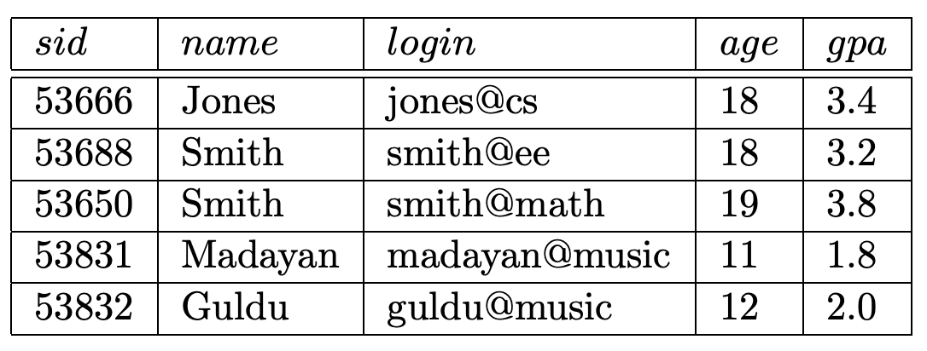
İlişkisel Model
Önceki şema, Students ilişkisindeki her kaydın, alan adları ve türleri belirtildiği gibi beş alana sahip olduğunu söyler. Students ilişkisinin bir örnek örneği Şekil 1.1'de görünür.
Students ilişkisindeki her satır bir öğrenciyi tanımlayan bir kayıttır. Açıklama tam değildir, örneğin, öğrencinin boyu dahil edilmemiştir, ancak üniversite veritabanındaki amaçlanan uygulamalar için muhtemelen yeterlidir.
Her satır Students ilişkisinin şemasını takip eder. Bu nedenle şema çağrısı bir öğrenciyi tanımlamak için bir şablon olarak kabul edilebilir.

Slide 26
İlişkisel Model
Bir öğrenci topluluğunun tanımını, bir ilişkideki kayıtların karşılaması gereken koşullar olan bütünlük kısıtlamalarını (Integrity Constraints) belirterek daha kesin hale getirebiliriz.
Örneğin, her öğrencinin benzersiz bir sid değerine sahip olduğunu belirtebiliriz. Bu bilgiyi, Students şemasına basitçe başka bir alan ekleyerek yakalayamayacağımızı unutmayın. Bu nedenle, bir alandaki değerlerin benzersizliğini belirtme yeteneği, verilerimizi tanımlayabileceğimiz doğruluğu artırır. Bütünlük kısıtlamalarını belirtmek için kullanılabilen yapıların ifade gücü, bir veri modelinin önemli bir parçasıdır.

Slide 27
Başka Veri Modelleri
İlişkisel veri modeline ek olarak (IBM'in DB2, Informix, Oracle, Sybase, Microsoft'un Access, FoxBase, Paradox, Tandem ve Teradata gibi birçok sistemde kullanılır), diğer önemli veri modelleri arasında
hiyerarşik model (örneğin IBM'in IMS DBMS'sinde kullanılır),
ağ modeli (örneğin IDS ve IDMS'de kullanılır),
nesne yönelimli model (örneğin Objectstore ve Versant'ta kullanılır) ve
nesne-ilişkisel model (örneğin IBM, Informix, ObjectStore, Oracle, Versant ve diğerlerinin DBMS ürünlerinde kullanılır) bulunur. Birçok veritabanı hiyerarşik ve ağ modellerini kullanırken ve nesne yönelimli ve nesne-ilişkisel modellere dayalı sistemler pazarda kabul görmeye başlasa da günümüzde baskın model ilişkisel modeldir.

Slide 28
DBMS’de Soyutlama Seviyeleri
Harici ve kavramsal şemaları tanımlamak için bir veri tanımlama dili (Data Definition Language - DDL) kullanılır. En çok kullanılan veritabanı dili olan SQL'in DDL olanaklarını sonraki derslerde ele alıyoruz.
Tüm DBMS satıcıları fiziksel şemanın yönlerini tanımlamak için SQL komutlarını da destekler, ancak bu komutlar SQL dil standardının bir parçası değildir. Kavramsal, harici ve fiziksel şemalar hakkındaki bilgiler sistem kataloglarında saklanır (Bölüm 12.1).

Slide 29
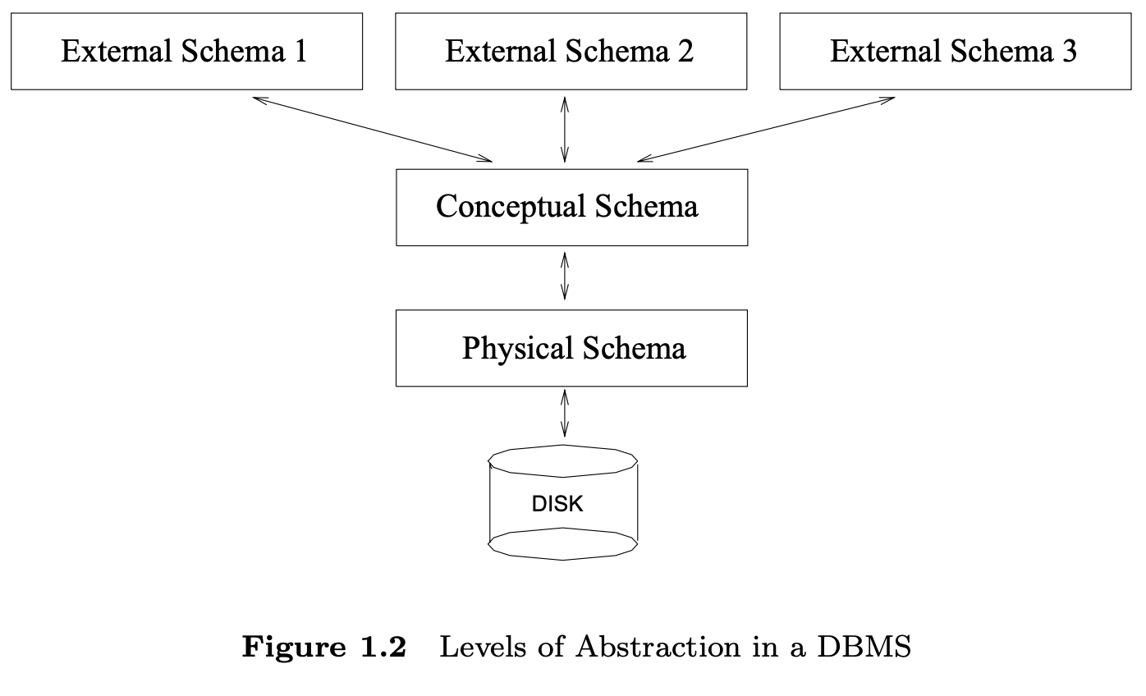
DBMS’de Soyutlama Seviyeleri
Harici Şema (External Schema)
Kavramsal Şema (Conceptual Schema)
Fiziksel Şema (Physical Schema)

Slide 30
Kavramsal Şema
Kavramsal şema (bazen mantıksal şema olarak da adlandırılır), depolanan verileri DBMS'nin veri modeli açısından tanımlar. İlişkisel bir DBMS'de, kavramsal şema veritabanında depolanan tüm ilişkileri tanımlar. Örnek üniversite veritabanımızda, bu ilişkiler öğrenciler ve öğretim görevlileri gibi varlıklar ve öğrencilerin derslere kaydı gibi ilişkiler hakkında bilgi içerir. Daha önce gördüğümüz gibi, tüm öğrenci varlıkları bir Öğrenci ilişkisindeki kayıtlar kullanılarak tanımlanabilir. Aslında, her varlık koleksiyonu ve her ilişki koleksiyonu bir ilişki olarak tanımlanabilir ve bu da aşağıdaki kavramsal şemaya yol açar:
Students(sid: string, name: string, login: string, age: integer, gpa: real)
Faculty(fid: string, fname: string, sal: real)
Courses( cid: string, cname: string, credits: integer)
Rooms(rno: integer, address: string, capacity: integer)
Enrolled (sid: string, cid: string, grade: string)
Teaches(fid: string, cid: string)
Meets_In( cid: string, rno: integer, time: string)
İlişkilerin seçimi ve her ilişki için alanların seçimi her zaman
açık değildir ve iyi bir kavramsal şemaya ulaşma sürecine
kavramsal veritabanı tasarımı denir.

Slide 31
Fiziksel Şema
Fiziksel şema ek depolama ayrıntılarını belirtir. Esasen, fiziksel şema kavramsal şemada açıklanan ilişkilerin diskler ve bantlar gibi ikincil depolama aygıtlarında nasıl depolandığını özetler.
İlişkileri depolamak ve veri alma işlemlerini hızlandırmak için dizin adı verilen yardımcı veri yapıları oluşturmak için hangi dosya organizasyonlarının kullanılacağına karar vermeliyiz. Üniversite veritabanı için örnek bir fiziksel şema şöyledir:
Tüm ilişkileri kayıtların sıralanmamış dosyaları olarak depolayın. (Bir DBMS'deki bir dosya, bir işletim sistemindeki gibi bir karakter dizisi yerine, bir kayıt koleksiyonu veya bir sayfa koleksiyonudur.)
Öğrenciler, Fakülte ve Dersler ilişkilerinin ilk sütununda, Fakülte'nin sal sütununda ve Odalar'ın kapasite sütununda dizinler oluşturun.
Fiziksel şema hakkındaki kararlar, verilere genellikle nasıl erişildiğine dair bir anlayışa dayanır. İyi bir fiziksel şemaya ulaşma sürecine fiziksel veritabanı tasarımı denir.

Slide 32
Harici Şema
Genellikle DBMS'nin veri modeli açısından da olan harici şemalar, veri erişiminin bireysel kullanıcılar veya kullanıcı grupları düzeyinde özelleştirilmesine (ve yetkilendirilmesine) olanak tanır.
Belirli bir veritabanının yalnızca bir dizi depolanmış ilişkisi olduğu için tam olarak bir kavramsal şeması ve bir fiziksel şeması vardır, ancak her biri belirli bir kullanıcı grubuna göre uyarlanmış birkaç harici şeması olabilir.
Her harici şema, kavramsal şemadan bir veya daha fazla görünüm ve ilişki koleksiyonundan oluşur. Bir görünüm kavramsal olarak bir ilişkidir, ancak bir görünümdeki kayıtlar DBMS'de depolanmaz. Bunun yerine, DBMS'de depolanan ilişkiler açısından görünüm için bir tanım kullanılarak hesaplanırlar. Görünümleri 3. ve 25. Bölümlerde daha ayrıntılı olarak ele alacağız.

Slide 33
Harici Şema
Harici şema tasarımı, son kullanıcı gereksinimleri tarafından yönlendirilir. Örneğin, öğrencilerin ders veren öğretim üyelerinin adlarını ve ders kayıtlarını bulmalarına izin vermek isteyebiliriz. Bu, aşağıdaki görünümü tanımlayarak yapılabilir:
Courseinfo( rid: string, fname: string, enrollment: integer)
Kullanıcı bir görünümü tıpkı bir ilişki gibi ele alabilir ve görünümdeki kayıtlar hakkında sorular sorabilir. Görünümdeki kayıtlar açıkça depolanmasa bile, ihtiyaç duyulduğunda hesaplanırlar. Kavramsal şemaya Courseinfo'yu dahil etmedik çünkü kavramsal şemadaki ilişkilerden Courseinfo'yu hesaplayabiliriz ve bunu ek olarak depolamak gereksiz olur. Bu tür gereksizlikler, boşa harcanan alana ek olarak tutarsızlıklara yol açabilir.
Örneğin, Kayıtlı ilişkisine bir tuple eklenebilir ve bu, belirli bir öğrencinin belirli bir kursa kaydolduğunu gösterir ve Courseinfo'nun ilgili kaydının kayıt alanındaki değeri artırmaz (eğer ikincisi de kavramsal şemanın bir parçasıysa ve tuple'ları DBMS'de depolanıyorsa).

Slide 34
Veri Bağımsızlığı
DBMS kullanmanın çok önemli bir avantajı, veri bağımsızlığı sunmasıdır. Yani, uygulama programları verilerin yapılandırılma ve depolanma biçimindeki değişikliklerden yalıtılmıştır. Veri bağımsızlığı, üç düzeyde veri soyutlamasının kullanılmasıyla elde edilir; özellikle kavramsal şema ve harici şema bu alanda belirgin avantajlar sağlar.
Harici şemadaki ilişkiler (görünüm ilişkileri) prensipte kavramsal şemaya karşılık gelen ilişkilerden talep üzerine üretilir. Altta yatan veriler yeniden düzenlenirse, yani kavramsal şema değiştirilirse, bir görünüm ilişkisinin tanımı, daha önce olduğu gibi aynı ilişkinin hesaplanması için değiştirilebilir. Örneğin, üniversitemizin veritabanındaki Fakülte ilişkisinin aşağıdaki iki ilişkiyle değiştirildiğini varsayalım:
Faculty_public (fid: string, fname: string, office: integer)
Faculty_private(fid: string, sal: real)

Slide 35
Veri Bağımsızlığı
Sezgisel olarak, fakülteyle ilgili bazı gizli bilgiler ayrı bir ilişkiye yerleştirilmiş ve ofislerle ilgili bilgiler eklenmiştir. Courseinfo görünüm ilişkisi, birlikte Faculty'deki tüm bilgileri içeren Faculty_public ve Faculty_private terimleriyle yeniden tanımlanabilir, böylece Courseinfo'yu sorgulayan bir kullanıcı daha önce olduğu gibi aynı yanıtları alır.
Böylece kullanıcılar, verilerin mantıksal yapısındaki değişikliklerden veya depolanacak ilişkilerin seçimindeki değişikliklerden korunabilir. Bu özelliğe mantıksal veri bağımsızlığı denir.
Kavramsal şema, kullanıcıları fiziksel depolama ayrıntılarındaki değişikliklerden izole eder. Bu özellik fiziksel veri bağımsızlığı olarak adlandırılır. Kavramsal şema, verilerin diskte nasıl düzenlendiği, dosya yapısı ve dizin seçimi gibi ayrıntıları gizler. Kavramsal şema aynı kaldığı sürece, uygulamaları değiştirmeden bu depolama ayrıntılarını değiştirebiliriz. (Elbette, performans bu tür değişikliklerden etkilenebilir.)

Slide 36
DBMS’de Sorgular
Bir veritabanından bilginin ne kadar kolay elde edilebildiği, genellikle bir kullanıcı için değerini belirler. Eski veritabanı sistemlerinin aksine, ilişkisel veritabanı sistemleri zengin bir soru sınıfının kolayca sorulmasını sağlar; bu özellik popülerliklerine büyük katkıda bulunmuştur. Bölüm 1.5.2'deki örnek üniversite veritabanını düşünün. İşte bir kullanıcının sorabileceği bazı sorular:
Öğrenci kimliği 1234567 olan öğrencinin adı nedir
CS5647 dersini veren profesörlerin ortalama maaşı nedir
CS5647'ye kaç öğrenci kayıtlıdır
CS564'teki öğrencilerin hangi kısmı B7'den daha iyi not almıştır
CPA'sı 3.0'dan düşük olan herhangi bir öğrenci CS5647'ye kayıtlı mıdır

Slide 37
DBMS’de Sorgular
Bir DBMS'de depolanan verileri içeren bu tür sorulara sorgular denir. Bir DBMS, sorguların sorulabileceği sorgu dili adı verilen özel bir dil sağlar. İlişkisel modelin çok çekici bir özelliği, güçlü sorgu dillerini desteklemesidir. İlişkisel hesaplama, matematiksel mantığa dayalı resmi bir sorgu dilidir ve bu dildeki sorguların sezgisel, kesin bir anlamı vardır. İlişkisel cebir, ilişkileri işlemek için bir operatör koleksiyonuna dayalı, hesaplamaya güç açısından eşdeğer olan başka bir resmi sorgu dilidir.
Bir DBMS, kullanıcıların bir veri işleme dili (DML) aracılığıyla veri oluşturmasını, değiştirmesini ve sorgulamasını sağlar. Bu nedenle, sorgu dili, veri eklemek, silmek ve değiştirmek için yapılar da sağlayan DML'nin yalnızca bir parçasıdır. SQL'in DML özelliklerini 5. Bölüm'de ele alacağız. DML ve DDL, bir ana dil (örneğin, C veya COBOL) içine yerleştirildiğinde toplu olarak veri alt dili olarak adlandırılır.

Slide 38
İşlem (Transaction) Yönetimi
Havayolu rezervasyonları hakkında bilgi tutan bir veritabanını düşünün. Herhangi bir anda, birkaç seyahat acentesinin çeşitli uçuşlardaki mevcut koltuklar hakkında bilgi araması ve yeni koltuk rezervasyonları yapması olasıdır (ve muhtemeldir). Birkaç kullanıcı bir veritabanına aynı anda eriştiğinde (ve muhtemelen değiştirdiğinde), DBMS çakışmaları önlemek için isteklerini dikkatlice sıralamalıdır. Örneğin, bir seyahat acentesi belirli bir günde 100 numaralı uçuşu aradığında ve boş bir koltuk bulduğunda, başka bir seyahat acentesi aynı anda o koltuk için rezervasyon yapabilir ve böylece ilk acentenin gördüğü bilgileri geçersiz kılabilir.
Eşzamanlı kullanımın bir başka örneği de bir bankanın veritabanıdır. Bir kullanıcının uygulama programı toplam mevduatları hesaplarken, başka bir uygulama ilk uygulamanın az önce 'gördüğü' bir hesaptan henüz görülmemiş bir hesaba para aktarabilir ve böylece toplamın olması gerekenden daha büyük görünmesine neden olabilir. Açıkça, bu tür anormalliklerin oluşmasına izin verilmemelidir. Ancak, eş zamanlı erişime izin verilmemesi performansı düşürebilir.

Slide 39
İşlem (Transaction) Yönetimi
Ayrıca, DBMS, sistem bir çökmeden sonra yeniden başlatıldığında tüm verilerin (ve etkin uygulamaların durumunun) tutarlı bir duruma geri yüklenmesini sağlayarak kullanıcıları sistem arızalarının etkilerinden korumalıdır. Örneğin, bir seyahat acentesi rezervasyon yapılmasını isterse ve DBMS rezervasyonun yapıldığını söyleyerek yanıt verirse, sistem çökerse rezervasyon kaybolmamalıdır. Öte yandan, DBMS henüz isteğe yanıt vermemişse ancak çökme meydana geldiğinde verilerde gerekli değişiklikleri yapıyorsa, sistem tekrar açıldığında kısmi değişiklikler geri alınmalıdır.
Bir işlem, bir DBMS'de bir kullanıcı programının herhangi bir şekilde yürütülmesidir. (Aynı programın birkaç kez yürütülmesi birkaç işlem üretecektir.) Bu, DBMS tarafından görülen temel değişiklik birimidir: Kısmi işlemlere izin verilmez ve bir işlem grubunun etkisi, tüm işlemlerin seri olarak yürütülmesine eşdeğerdir. Bu özelliklerin nasıl garanti edildiğini kısaca açıklayacağız ve ayrıntılı bir tartışmayı sonraki bölümlere erteleyeceğiz.

Slide 40
İşlemlerin Eşzamanlı Yürütülmesi
Bir DBMS'nin önemli bir görevi, her kullanıcının diğerlerinin aynı anda verilere eriştiği gerçeğini güvenli bir şekilde göz ardı edebilmesi için verilere eşzamanlı erişimleri planlamaktır. Bu görevin önemi hafife alınamaz çünkü bir veritabanı genellikle çok sayıda kullanıcı tarafından paylaşılır ve bu kullanıcılar isteklerini DBMS'ye bağımsız olarak iletir ve diğer kullanıcılar tarafından aynı anda yapılan keyfi değişikliklerle başa çıkmaları beklenemez.
Bir DBMS, kullanıcıların programlarını sanki izole bir şekilde yürütülüyormuş gibi düşünmelerine olanak tanır, DBMS tarafından seçilen bir sırayla birbiri ardına. Örneğin, bir hesaba para yatıran bir program, aynı hesaptan para çeken başka bir programla aynı anda DBMS'ye gönderilirse, bu programlardan herhangi biri önce DBMS tarafından çalıştırılabilir, ancak adımları birbirleriyle çakışacak şekilde iç içe geçmeyecektir.

Slide 41
İşlemlerin Eşzamanlı Yürütülmesi
Kilitleme protokolü, her işlem tarafından uyulması gereken (ve DBMS tarafından uygulanan) bir dizi kuraldır; bu kurallar, birkaç işlemin eylemleri iç içe geçmiş olsa bile, net etkinin tüm işlemleri bir seri sırayla yürütmekle aynı olmasını sağlar. Kilit, veritabanı nesnelerine erişimi kontrol etmek için kullanılan bir mekanizmadır. Bir DBMS tarafından genellikle iki tür kilit desteklenir: bir nesne üzerindeki paylaşımlı kilitler aynı anda iki farklı işlem tarafından tutulabilir, ancak bir nesne üzerindeki özel bir kilit, başka hiçbir işlemin bu nesne üzerinde herhangi bir kilidi tutmamasını sağlar.

Slide 42
İşlemlerin Eşzamanlı Yürütülmesi
Aşağıdaki kilitleme protokolünün izlendiğini varsayalım:
Her işlem, okuması gereken her veri nesnesi üzerinde paylaşımlı bir kilit ve değiştirmesi gereken her veri nesnesi üzerinde özel bir kilit elde ederek başlar ve ardından tüm eylemleri tamamladıktan sonra tüm kilitlerini serbest bırakır.
T1 ve T2 olmak üzere iki işlem düşünün; T1 bir veri nesnesini değiştirmek isterken T2 aynı nesneyi okumak ister. Sezgisel olarak, T1'in nesne üzerinde özel bir kilit isteği önce kabul edilirse, T2, T1 bu kilidi serbest bırakana kadar devam edemez, çünkü T2'nin paylaşımlı bir kilit isteği o zamana kadar DBMS tarafından kabul edilmeyecektir. Bu nedenle, T1'in tüm eylemleri, T2'nin herhangi bir eylemi başlatılmadan önce tamamlanacaktır.

Slide 43
Tamamlanmamış İşlemler ve Sistem Çökmeleri
İşlemler çeşitli nedenlerle tamamlanmadan önce kesintiye uğrayabilir, örneğin sistem çökmesi. Bir DBMS, bu tür eksik işlemlerle yapılan değişikliklerin veritabanından kaldırıldığından emin olmalıdır. Örneğin, DBMS, A hesabından B hesabına para aktarma işleminin ortasındaysa ve çökme meydana geldiğinde ilk hesaptan borçlandırılmış ancak ikinci hesaba henüz alacaklandırılmamışsa, sistem çökmeden sonra tekrar açıldığında A hesabından borçlandırılan para geri yüklenmelidir.
Bunu yapmak için, DBMS veritabanına yapılan tüm yazmaların bir günlüğünü tutar. Günlüğün önemli bir özelliği, her yazma işleminin, ilgili değişiklik veritabanının kendisine yansıtılmadan önce günlüğe (diskte) kaydedilmesi gerektiğidir; aksi takdirde, sistem veritabanında değişiklik yaptıktan hemen sonra ancak değişiklik günlüğe kaydedilmeden önce çökerse, DBIVIS bu değişikliği algılayamaz ve geri alamaz. Bu özelliğe Yazma Ön Kaydı veya WAL denir. Bu özelliği sağlamak için, DBMS'nin bellekteki bir sayfayı seçici olarak diske zorla aktarabilmesi gerekir.

Slide 44
Tamamlanmamış İşlemler ve Sistem Çökmeleri
Günlük ayrıca, Bölüm 18'de açıklandığı gibi, başarıyla tamamlanan bir işlem tarafından yapılan değişikliklerin sistem çökmesi nedeniyle kaybolmamasını sağlamak için kullanılır. Sistem çökmesinden sonra veritabanını tutarlı bir duruma getirmek yavaş bir işlem olabilir, çünkü DBMS çökmeden önce tamamlanan tüm işlemlerin etkilerinin geri yüklenmesini ve tamamlanmamış işlemlerin etkilerinin geri alınmasını sağlamalıdır. Bir çökmeden kurtarmak için gereken süre, bazı bilgilerin periyodik olarak diske zorla aktarılmasıyla azaltılabilir; bu periyodik işleme kontrol noktası denir.

Slide 45
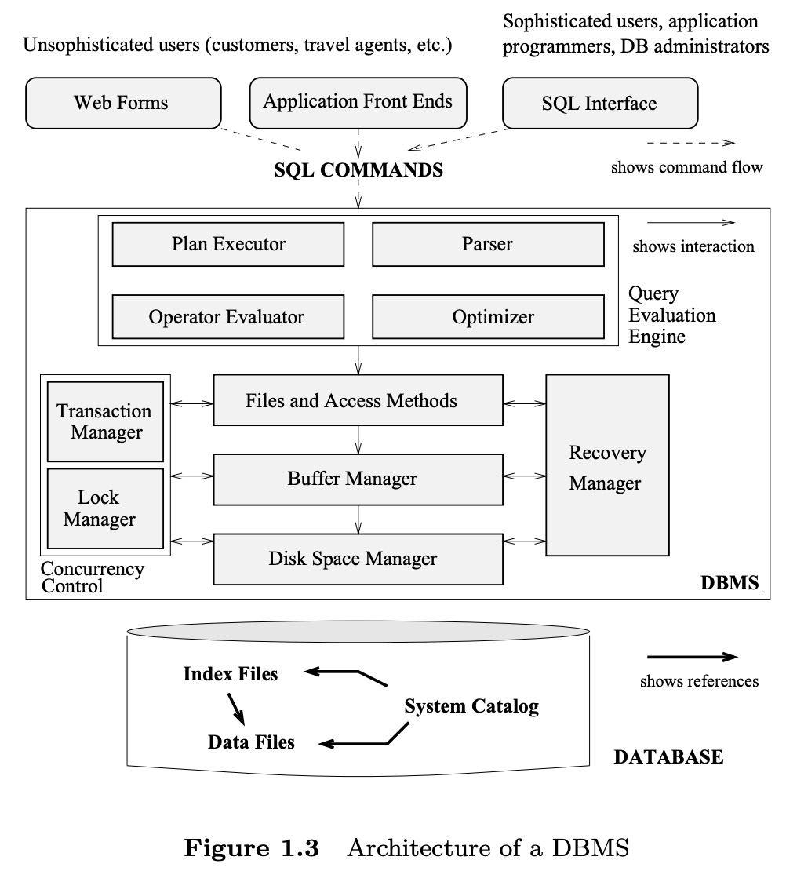
DBMS Yapısı
DBMS, çeşitli kullanıcı arayüzlerinden oluşturulan SQL komutlarını kabul eder, sorgu değerlendirme planları üretir, bu planları veritabanına karşı yürütür ve yanıtları döndürür. (Bu bir basitleştirmedir: SQL komutları, örneğin Java veya COBOL programları gibi ana bilgisayar dili uygulama programlarına yerleştirilebilir. Bu sorunları göz ardı ederek temel DBMS işlevselliğine odaklanıyoruz.)

Slide 46
DBMS Yapısı
Bir kullanıcı bir sorgu gönderdiğinde, ayrıştırılan sorgu, sorguyu değerlendirmek için verimli bir yürütme planı üretmek üzere verilerin nasıl depolandığına ilişkin bilgileri kullanan bir sorgu iyileştiricisine sunulur. Yürütme planı, genellikle ilişkisel operatörlerden oluşan bir ağaç olarak temsil edilen bir sorguyu değerlendirme planıdır (hangi erişim yöntemlerinin kullanılacağına ilişkin ek ayrıntılı bilgiler içeren açıklamalarla birlikte, vb.).
İlişkisel operatörler, verilere karşı yöneltilen sorguları değerlendirmek için yapı taşları görevi görür.

Slide 47
DBMS Yapısı
İlişkisel operatörleri uygulayan kod, dosya ve erişim yöntemleri katmanının üstünde yer alır. Bu katman, bir DBMS'de sayfa koleksiyonu veya kayıt koleksiyonu olan dosya kavramını destekler. Yığın dosyaları veya sırasız sayfa dosyaları ve dizinler desteklenir. Bu katman, bir dosyadaki sayfaları takip etmenin yanı sıra, bir sayfadaki bilgileri düzenler.
Dosya ve erişim yöntemleri katmanı kodu, okuma isteklerine yanıt olarak gerektiğinde sayfaları diskten ana belleğe getiren tampon yöneticisinin üstünde yer alır.

Slide 48
DBMS Yapısı
DBMS yazılımının en alt katmanı, verilerin depolandığı diskteki alanın yönetimiyle ilgilenir. Daha üst katmanlar, disk alanı yöneticisi adı verilen bu katman aracılığıyla (bu katman tarafından sağlanan rutinler) sayfaları ayırır, ayırır, okur ve yazar.

Slide 49
DBMS Yapısı
DBMS, kullanıcı isteklerini dikkatlice zamanlayarak ve veritabanındaki tüm değişikliklerin bir günlüğünü tutarak eşzamanlılık ve çökme kurtarmayı destekler. Eşzamanlılık denetimi ve kurtarma ile ilişkili DBMS bileşenleri arasında, işlemlerin uygun bir kilitleme protokolüne göre kilitleri talep etmesini ve serbest bırakmasını sağlayan ve yürütme işlemlerini zamanlayan işlem yöneticisi; kilit isteklerini takip eden ve kullanılabilir olduklarında veritabanı nesnelerine kilit veren kilit yöneticisi; ve bir çökmeden sonra bir günlük tutmaktan ve sistemi tutarlı bir duruma geri yüklemekten sorumlu olan kurtarma yöneticisi bulunur. Disk alanı yöneticisi, arabellek yöneticisi ve dosya ve erişim yöntemi katmanları bu bileşenlerle etkileşime girmelidir. Eşzamanlılık denetimi ve kurtarmayı Bölüm 16'da ayrıntılı olarak ele alıyoruz.

Slide 50
Veritabanı ile Çalışan Kişiler
Veritabanlarının oluşturulması ve kullanımıyla oldukça çeşitli kişiler ilişkilendirilir. Açıkçası, DBMS yazılımı oluşturan veritabanı uygulayıcıları ve bir DBMS'de veri depolamak ve kullanmak isteyen son kullanıcılar vardır. Veri tabanı uygulayıcıları IBM veya Oracle gibi satıcılar için çalışır. Son kullanıcılar çeşitli ve artan sayıda alandan gelir. Veriler karmaşıklık ve hacim olarak büyüdükçe ve giderek daha fazla önemli bir varlık olarak kabul gördükçe, bunları bir DBMS'de profesyonelce sürdürmenin önemi yaygın olarak kabul edilmektedir.
Birçok son kullanıcı, yalnızca veritabanı uygulama programcıları tarafından yazılan uygulamaları kullanır ve bu nedenle DBMS yazılımı hakkında çok az teknik bilgiye ihtiyaç duyar. Elbette, kendi sorgularını yazmak gibi bir DBMS'yi daha kapsamlı kullanan gelişmiş kullanıcılar, özelliklerini daha derinlemesine anlamalıdır.

Slide 51
Veritabanı ile Çalışan Kişiler
Son kullanıcılar ve uygulayıcılara ek olarak, bir DBMS ile ilişkili iki başka insan sınıfı daha vardır: uygulama programcıları ve veritabanı yöneticileri.
Veritabanı uygulama programcıları, genellikle bilgisayar uzmanı olmayan son kullanıcılar için, DBMS satıcılarının sağladığı ana bilgisayar veya veri dillerini ve yazılım araçlarını kullanarak veri erişimini kolaylaştıran paketler geliştirir. (Bu tür araçlara rapor yazıcıları, elektronik tablolar, istatistiksel paketler ve benzerleri dahildir.) Uygulama programları, ideal olarak verilere harici şema aracılığıyla erişmelidir. Verilere daha düşük bir düzeyde erişen uygulamalar yazmak mümkündür, ancak bu tür uygulamalar veri bağımsızlığını tehlikeye atar.

Slide 52
Veritabanı ile Çalışan Kişiler
Kişisel bir veritabanı genellikle ona sahip olan ve onu kullanan kişi tarafından yönetilir. Ancak, kurumsal veya işletme çapındaki veritabanları genellikle yeterince önemli ve karmaşıktır ve veritabanını tasarlama ve sürdürme görevi veritabanı yöneticisi (DBA) adı verilen bir profesyonele emanet edilir. DBA birçok kritik görevden sorumludur:
Kavramsal ve Fiziksel Şemaların Tasarımı: DBA, DBMS'de hangi verilerin saklanacağını ve bunların nasıl kullanılacağını anlamak için sistem kullanıcılarıyla etkileşim kurmaktan sorumludur. Bu bilgiye dayanarak, DBA kavramsal şemayı (hangi ilişkilerin saklanacağına karar vermek) ve fiziksel şemayı (bunları nasıl saklayacağına karar vermek) tasarlamalıdır. DBA ayrıca harici şemanın yaygın olarak kullanılan kısımlarını da tasarlayabilir, ancak kullanıcılar muhtemelen ek görünümler oluşturarak bu şemayı zenginleştirir.
Güvenlik ve Yetkilendirme: DBA, yetkisiz veri erişimine izin verilmemesini sağlamaktan sorumludur. Genel olarak, herkes tüm verilere erişememelidir. İlişkisel bir DBMS'de, kullanıcılara yalnızca belirli görünümlere ve ilişkilere erişim izni verilebilir. Örneğin, öğrencilerin ders kayıtlarını ve belirli bir dersi kimin verdiğini bulmalarına izin vermenize rağmen, öğrencilerin öğretim görevlisi maaşlarını veya birbirlerinin not bilgilerini görmelerini istemezsiniz. DBA, öğrencilere yalnızca Courseinfo görünümünü okuma izni vererek bu politikayı uygulayabilir.

Slide 53
Veritabanı ile Çalışan Kişiler
Kişisel bir veritabanı genellikle ona sahip olan ve onu kullanan kişi tarafından yönetilir. Ancak, kurumsal veya işletme çapındaki veritabanları genellikle yeterince önemli ve karmaşıktır ve veritabanını tasarlama ve sürdürme görevi veritabanı yöneticisi (DBA) adı verilen bir profesyonele emanet edilir. DBA birçok kritik görevden sorumludur:
Veri Kullanılabilirliği ve Arızalardan Kurtarma: DBA, sistem arızalanırsa kullanıcıların mümkün olduğunca bozulmamış verilere erişmeye devam edebilmelerini sağlamak için adımlar atmalıdır. DBA ayrıca verileri tutarlı bir duruma geri yüklemek için çalışmalıdır. DB.I\!IS bu işlevler için yazılım desteği sağlar, ancak DBA verileri periyodik olarak yedeklemek ve sistem etkinliğinin günlüklerini tutmak için prosedürleri uygulamaktan sorumludur (çökmeden kurtarmayı kolaylaştırmak için).
Veritabanı Ayarlama: Kullanıcıların ihtiyaçlarının zamanla değişmesi muhtemeldir. DBA, gereksinimler değiştikçe yeterli performansı sağlamak için veritabanını, özellikle kavramsal ve fiziksel şemaları değiştirmekten sorumludur.

